Slide 1

HTTP
Hypertext Transfer Protocol

Slide 2
HTTP is an application-level protocol for distributed, collaborative, hypermedia information systems.
RFC-2616, 1999 A.D.
Notes:
Это протокол прикладного уровня для распределенных и совместных гипермедиа информационных систем.

Slide 3
HTTP
Сделано для интернета!
Как это было?
HTTP 0.9 (1991, Тим Бернерс-Ли)
HTTP 1.0 (1994, RFC-1945)
HTTP 1.1 (1999, RFC-2616)
Ждем HTTP 2.0!
Черновик опубликован в этом году
Notes:
HTTP 1.1 так хорош (существует уже 14 лет), но уже в процессе draft 2.0

Slide 4
HTTP
Протокол прикладного уровня
Как правило на стеке TCP/IP:80
Но может быть другой устойчивый сетевой протокол
Клиент-Сервер
Возможны промежуточные узлы (прокси)
Текстовый протокол
Notes:
Простота и расширяемость это залог успеха HTTP!

Slide 5
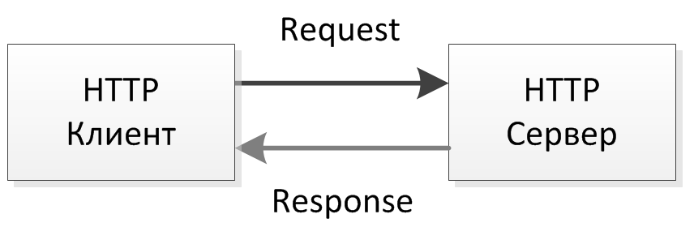
Очень просто!
Notes:
Клиент отправили запрос, получил ответ и все забыли друг друга.
Рассказать как на уровне TCP/IP

Slide 6
HTTP
Запрос-ответ
Идентификация ресурсов
Каждый запрос включает URI
Без состояния
Сервер не хранит состояние между запросами
Поддержка метаданных
Сообщения содержат описание себя и всего, что может сгодится

Slide 7
URI
URI
Уникальный идентификатор ресурса
Подмножество ASCII, все остальное надо экранировать - %<HEX>
URL
<schema>://<host>:<port>/<path>[?<query>][#<fragment>]
URN
urn::<NID>:<NSS>
Notes:
Родил все это также Тим Бернерс-Ли
Сейчас разрабатывают новый стандарт - Internationalized Resource Identifier (Unicode)

Slide 8
Структура запроса
Request Line | GET /education HTTP/1.1
Headers | Host: kontur.ru
 | User-Agent: Mozilla/5.0
 | Accept: text/html
CRLF
Message Body
Request Line = Method + URI + Version

Slide 9
Методы
GET
Получить представление ресурса
Бывают обычные, условные и даже частичные запросы
HEAD
Тот же GET, но сервер не возвращает Body
Используется для получения метаданных, когда не требуется сам ресурс

Slide 10
Методы
POST
Отправить информацию на сервер
URI – указатель процесса, шлюза другого протокола, или отдельный объект, принимающий аннотации
Не идемпотентный
PUT
Создание или изменение (если есть) ресурса
Идемпотентный
Notes:
многократное повторение одних и тех же запросов POST может возвращать разные результаты

Slide 11
Методы
DELETE
Удалить ресурс по URI
OPTIONS
Используется для определение возможностей сервера (*) или методов конкретного ресурса
PATCH
Аналогично PUT, но для фрагмента ресурса
TRACE, LINK, UNLINK, CONNECT
Notes:
Заголовок Allow

Slide 12
Структура ответа
Response Line | HTTP/1.1 200 OK
Headers | Content-Type: text/html;
 | Date: Thu, 10 Dec 2015 06:57:38 GMT
CRLF
Message Body | <!doctype html> …
Response Line = Version + Status Code + Reason Phrase

Slide 13
Код состояния
Код состояние в диапазоне 100 – 999
Первая цифра определяет класс
1xx: информационное сообщение
2хх: успех
3хх: перенаправление
4хх: ошибка клиента
5хх: ошибка сервера

Slide 14
HTTP/1.1 404 Not Found

Slide 15
Самые популярные
200 OK
201 Created
202 Accepted
204 No Content
206 Partial Content
301 Moved Permanently
304 Not Modified
304 Not Modified
400 Bad Request
401 Unauthorized
403 Forbidden
404 Not Found
405 Method Not Allowed
406 Not Acceptable
413 Request Entity Too Large
415 Unsupported Media Type
500 Internal Server Error
501 Not Implemented
503 Service Unavailable
Notes:
Кратко обо всех

Slide 16
Заголовки
MIME (RFC-822)
Виды заголовков
Общие
Заголовки запроса
Заголовки ответа
Заголовки сущности
Кастомные
Host: kontur.ru
header = name ":" [value || quote-string]

Slide 17
Cookies!
Механизм поддержки состояния (RFC-2965)
Сервер устанавливает (Set-Cookie)
Path
Domain
Expires
Secure
HttpOnly
Данные (ключ-значение)
Клиент передает (Cookie)
Только данные
Response: Set-Cookie: SID=123; path=/; domain=kontur.ru
Next Request: Cookie: SID=123
Notes:
HTTP не хранит состояние
Клиент может хранить и передавать на сервер данные
Передаются в чистом виде
Может быть несколько
Байка про netscape

Slide 18
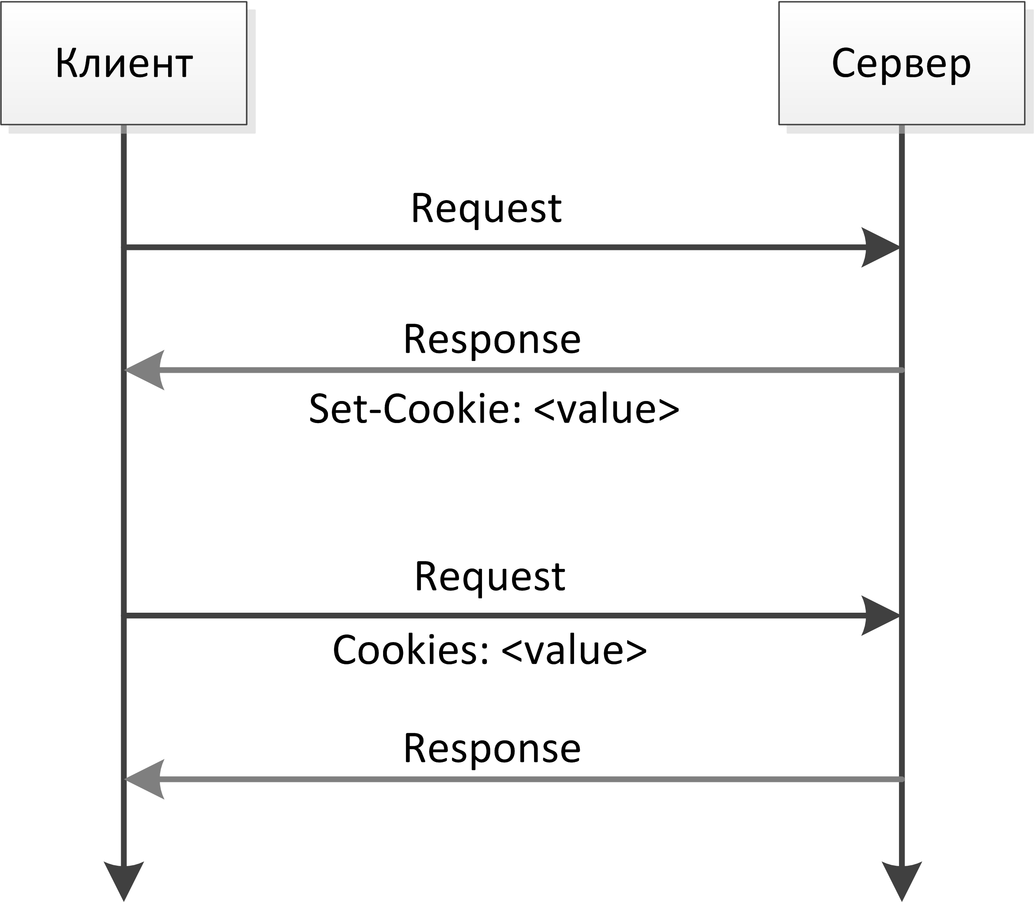
Cookies!

Slide 19
Caching: Expiration model
Как долго ресурс действителен?
Снижаем количество запросов на сервер и сетевых соединений
Заголовки
Cache-Control: max-age=3600
Expires: Fri, 15 Nov 2013 09:12:22 GMT
Notes:
Зачастую надо бороться с обратной проблемой - Cache-Control: no-cache

Slide 20
Caching: Validation Model
Изменился ли ресурс?
Избавляемся от полного ответа от сервера и уменьшаем сетевой трафик
Заголовки сервера
Last-Modified: Fri, 22 Jan 1983 14:10:43 GMT
ETag: "686897696a7cb7ef“
Заголовки клиента (частичный GET)
If-Modified-Since, If-Unmodified-Since
If-Match, If-Not-Match

Slide 21
Content-Negotiation
Работа с ресурсами через представления
Описание представления (Variant)
Content-Type; charset, Content-Language
Описание потребляемых представлений
Accept, Accept-Language, Accept-Charset
Клиент и сервер должны договориться
RFC-2295, RFC-2296
Content-Type: application/x-www-form-urlencoded
Accept-Language: ru; q=1.0, en; q=0.5
Accept: text/html; q=1.0, text/*; q=0.8

Slide 22
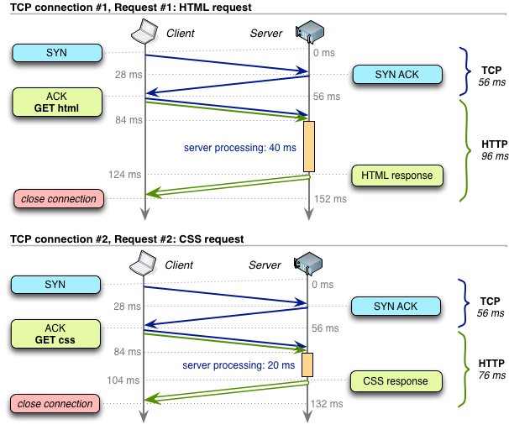
Connections

Slide 23
Persistent Connections
Несколько запросов в рамках одного соединения
Connection: keep-alive | close
Соединение может быть закрыто клиентом или сервером
Request Pipeline
Клиент может отправить несколько запросов не дожидаясь ответа
Сервер отвечает в том же порядке
Как отправлять запросы?
Content-Length
Transfer-Encoding: chunked

Slide 24
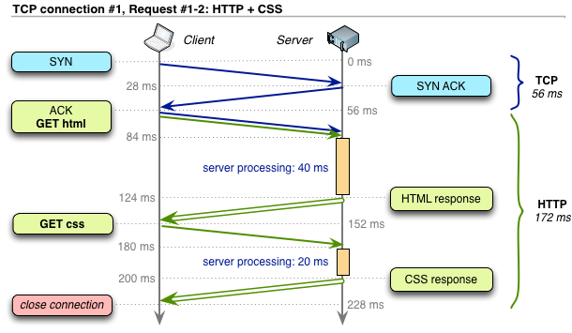
Persistent Connection

Slide 25
Transfer-Encoding: chunked
Как работает?
Данные отправляются кусками
В теле сообщения содержится длина куска
Последний кусок нулевой длинны
HTTP/1.1 200 OK
Content-Type: text/html
Transfer-Encoding: chunked
Connection: keep-alive
23
This is the data in the first chunk
1A
and this is the second one
0
Notes:
Можно отправлять динамический контент в persistent connection
Можно отправлять заголовки в теле сообщения (entity headers)

Slide 26
Инструменты
Клиенты
curl, wget, telnet, putty
Снифферы
Browser devtools , WireShark , Fiddler
C# (System.Net, System.dll)
HttpListener
WebRequest/WebResponse
HttpClient (.Net 4.5, async)

Slide 27
curl
curl --request [method] [url] [-i] [-H header]
curl --help
Пример:
curl --request get ya.ru --i --H Accept=text/html

Slide 28


Slide 29


http://www.ics.uci.edu/~fielding/pubs/dissertation/rest_arch_style.htm

Slide 30
Ключевые цели RESTful
Масштабируемость взаимодействия компонентов
Общность интерфейсов
Независимое внедрение компонентов
Промежуточные компоненты, снижающие задержку, усиливающие безопасность и инкапсулирующие устаревшие системы

Slide 31
Ограничения RESTful
Client-server
Stateless
Cacheable
Layered system
Uniform interface
Code on demand (опционально)

Slide 32
Uniform interface
Идентификация ресурсов (URI)
Работа с ресурсами с помощью представлений (representation)
Самодостаточные сообщения
Media types, cache control
HATEOAS

Slide 33
HATEOAS!
I am

Slide 34
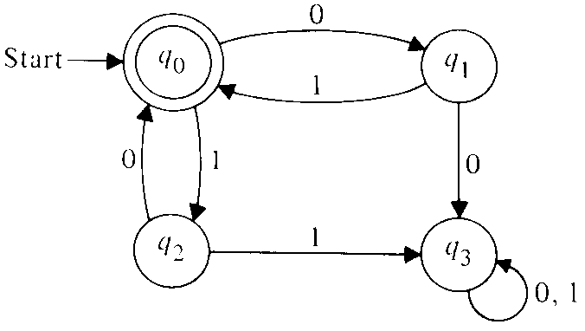
HATEOAS
Notes:
Наше приложение это большой конечный автомат. Переход между состояниями – гиперссылка на другой ресурс

Slide 35
HATEOAS
Клиент взаимодействует с сервером посредством гипермедиа
ATOM, HAL
Уменьшение связности между сервером и клиентом
Ресурсы меняются со временем (допустимые состояния или даже URI)
Возможность развиваться серверу и клиенту независимо
Связи между ресурсами явно определены
Notes:
Несколько отличается от архитектуры SOA (где строго определен контракт): RSDL, WSDL
URI должен вернуть все допустимые изменения состояний

Slide 36
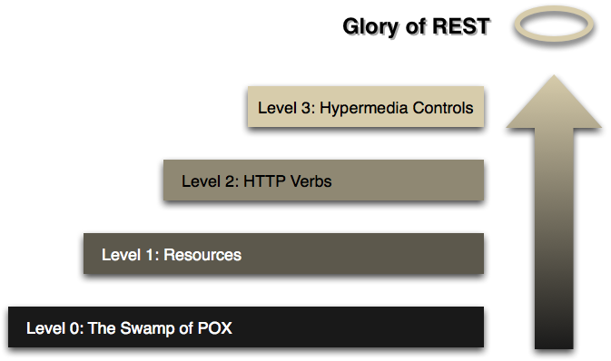
Level UP!
Notes:
Richardson Maturity Model

Slide 37
RESTful
Как с этим в .NET ?
Плохо
WebApi
OpenStack
Православный IHttpHandler

